Slide 1


Procesamiento del Lenguaje Natural (NLP)
Dr. Juan Carlos Olivares Rojas
Agosto 2023
Notes:
1

Slide 2
Competencias
Adquirir y aplicar los fundamentos de procesamiento de lenguaje natural, así como, localizar áreas de impacto en los sistemas computacionales:
Asistentes de Diálogos (chatbot)
Análisis de textos (preprocesamiento)
Clasificadores
Técnicas de Deep Learning
Reconocimiento de voz y texto

Slide 3
Temario
1. Introducción al PLN:
Linguistica computacional
Conceptos
Tratamiento del texto (símbolos tipográficos, palabras, sentencias, etc)
Técnicas de Deep Learning
Representación del texto
Modelo vectorial
Herramientas (bibliotecas)

Slide 4
Temario
2. Aprendizaje automático en PLN:
Clasificadores (técnicas probabilísticas, SVM)
Clustering (k-means)
Análisis de la semántica (LSA)

Slide 5
Temario
3. Deep Learnig en PLN:
Redes Neuronales
Modelos de Redes Neuronales Profundas
Bibliotecas (keras, pytorch)
Modelos profundos de detección semántica (Glove, Word2vec, Transformadores, etc.)
Corpus
Aplicaciones

Slide 6
Enfoque
Descendente
Práctico
Asistencia
Entrega de un trabajo (evidencia)

Slide 7
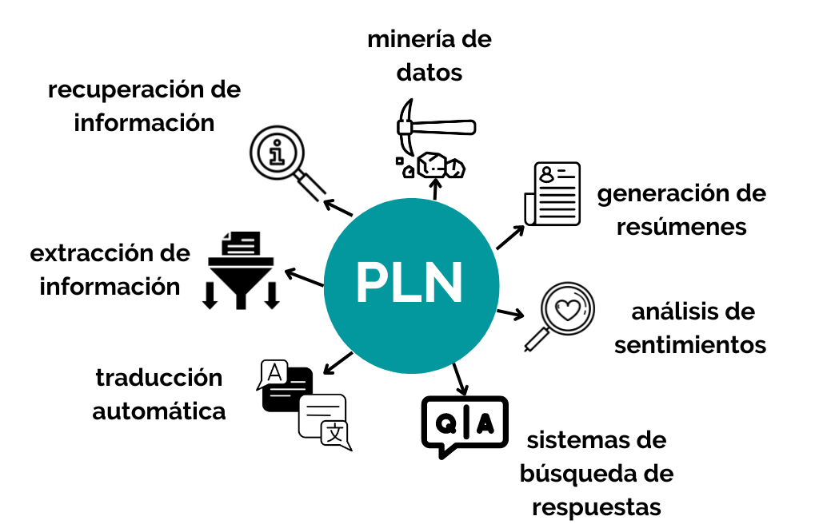
Aplicaciones de NLP
Notes:
Asistentes de diálogo (trámites, ventas)
Traductores
Detectores de plagio
Generadores de resumen de documentos
Extracción de información de la Web
Análisis de sentimientos
Detección de perfil (autoría, estado de ánimo)
Clasificadores de texto

Slide 8
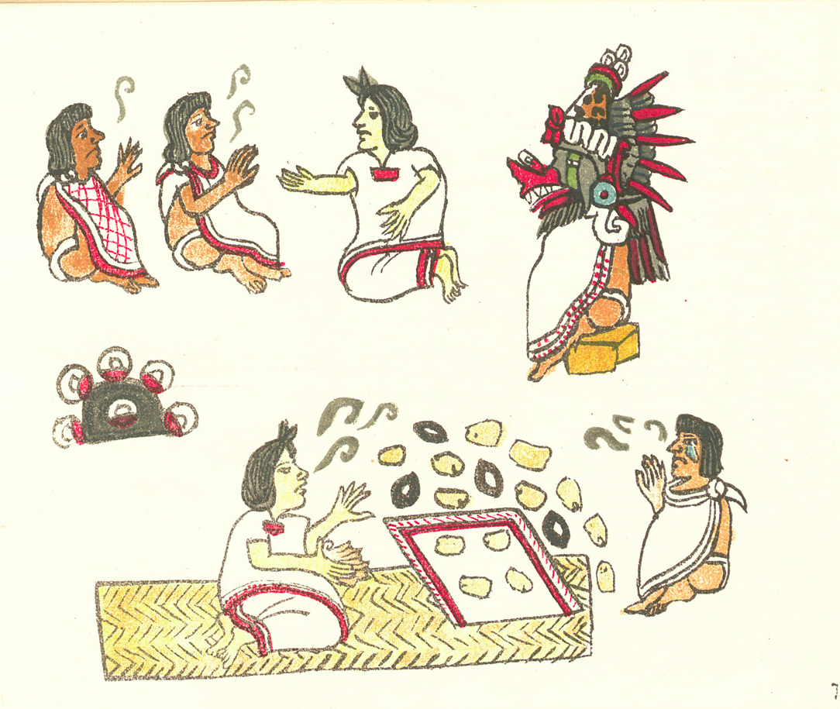
Introdución
El lenguaje es la base de la comunicación

Slide 9
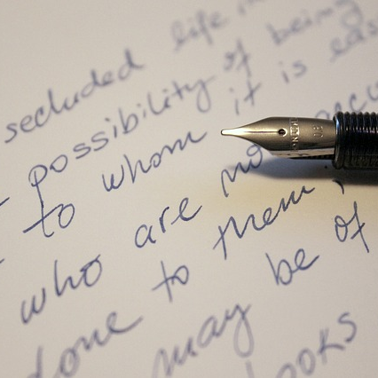
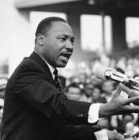
Introdución
Escrita
Oral

Slide 10
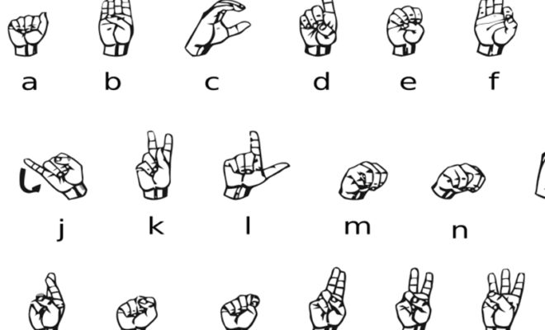
Introdución
Otros tipos de comunicación: gestos, señas, corporal, etc.

Slide 11


Introdución
El lenguaje es parte esencial de nuestra experiencia humana

Slide 12
Somos lenguaje
Comunicamos la realidad,
planeamos para la realidad,
inventamos la realidad (fantasía),
opinamos sobre la realidad (verdadera o inventada)
expresamos nuestros sentimientos (subjetividad),
y además cómo usamos el lenguaje nos define

Slide 13
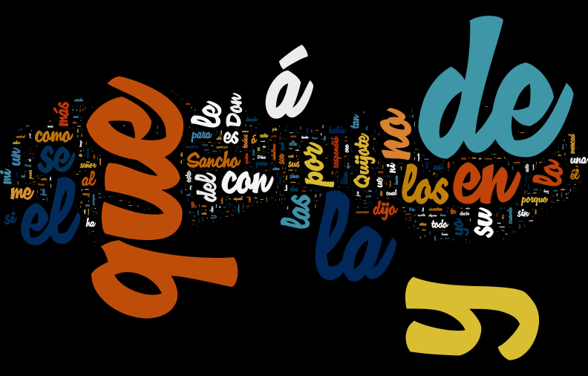
Introdución
Las palabras son muchas

Slide 14
Introdución
Las palabras vienen en grupos
Sustantivos, verbos, artículos, adjetivos, adverbios, preposiciones, etc..
El gato camina por la barda
El perro camina por la barda
El perro corre por la barda
El perro corre por la calle
El perro corre por una calle

Slide 15
Introdución
Hay reglas
Pero no se puede…
El gato camina por la barda
El perro león por la barda
El perro camina por la de

Slide 16
Introdución
Hay estructura
Pero no se puede…
El gato camina por la barda
Por la barda el gato camina
Camina por la barda el gato
Camina el gato por la barda

Slide 17
Introdución
Las palabras tienen varios significados
Ambiguedad
Las cosquillas del cerebro
Hola, ¿cómo te llamas?
Maria de los Ángeles ¿y tú?

Slide 18
Introdución
Las palabras tienen varios significados
Ambiguedad
Las cosquillas del cerebro
Hola, ¿cómo te llamas?
Maria de los Ángeles ¿y tú?
Daniel de Nueva York

Slide 19
Introdución
El significado se compone
El gato
El gato camina
El gato camina por la barda
El gato camina por la barda una noche lluviosa que había mucho frío y donde nadie había pensado llevar un paraguas ante las evidentes señas de tormenta que presentaba el cielo cerrado y oscuro

Slide 20
Introdución
Algunas consideraciones:
Evoluciona --> Cambia
Depende del contexto
Codifica/ esconde mensajes
No sabemos cómo funciona
Oral es muy dificil porque implica escuchar, hay más información escrita

Slide 21
Referencias
Libros sobre python, ciencia de datos y procesamiento de lenguaje natural

Slide 22
¿Preguntas?
¡Muchas Gracias!
juan.or@morelia.tecnm.mx

